Slide 1
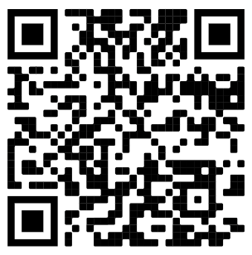
INFO: …………….
V
UniVAX DAY ‘21
Giornata di informazione sui vaccini
dedicata agli studenti delle scuole medie superiori
17 Marzo
9.30-13.00
(repeated on 19/3)
Chi si vaccina protegge se stesso
e gli altri!
VIRTUAL EDITION
Evento
Introduzione
Angela Santoni, Presidente SIICA
La risposta immunitaria
Massimo Locati, Università degli Studi di Milano e IRCCS Humanitas Clinical and Research Center, Milano
Parliamo di vaccini
Fabrizio Pregliasco, Università degli Studi di Milano e IRCCS Istituto Ortopedico Galeazzi, Milano
COVID-19: Interviste agli esperti
Tavola rotonda
SIICA SCHOOL Official Channel
https://www.youtube.com/channel/UCh5jjFh6tOARju4IKlvUHKQ

